Slide 1
Mechanismy působení sociálních vlivů na zdraví
Albert Kšiňan
Sociální epidemiologie

Slide 2
Determinanty zdraví
Ekonomické a sociální faktory
Zdravotní chování
Zdravotní péče
Životní prostředí
Genetika/biologie
Notes:
Příjem, vzdělání, zaměstnání, sociální podpora.
Kouření, pití alkoholu, fyzická aktivita, stravování.
Přístup ke zdravotní péči, kvalita zdravotní péče
Čistota vzduchu, čistota prostředí, zeleň, hluk.
Genetické a biologické faktory
Tyto domény nejsou nezávislé ale interagují spolu.

Slide 3
Sociální determinanty zdraví
Nemedicínské faktory ovlivňující zdraví
Například příjem, vzdělání, bydlení, přístup ke zdraví
Také politický a ekonomický systém, sociální normy, kulturní normy

Slide 4
Zdravotní nerovnosti
Sociální faktory mají vliv na existující rozdíly ve zdravotních ukazatelích
Nerovnosti, které se dají ovlivnit (dá se jim předcházet)
Rozpoznání sociálních determinant pomůže v cílení prevence/intervence
Příklady
Dětská úmrtnost
Duševní onemocnění
Kardiovaskulární onemocnění

Slide 5
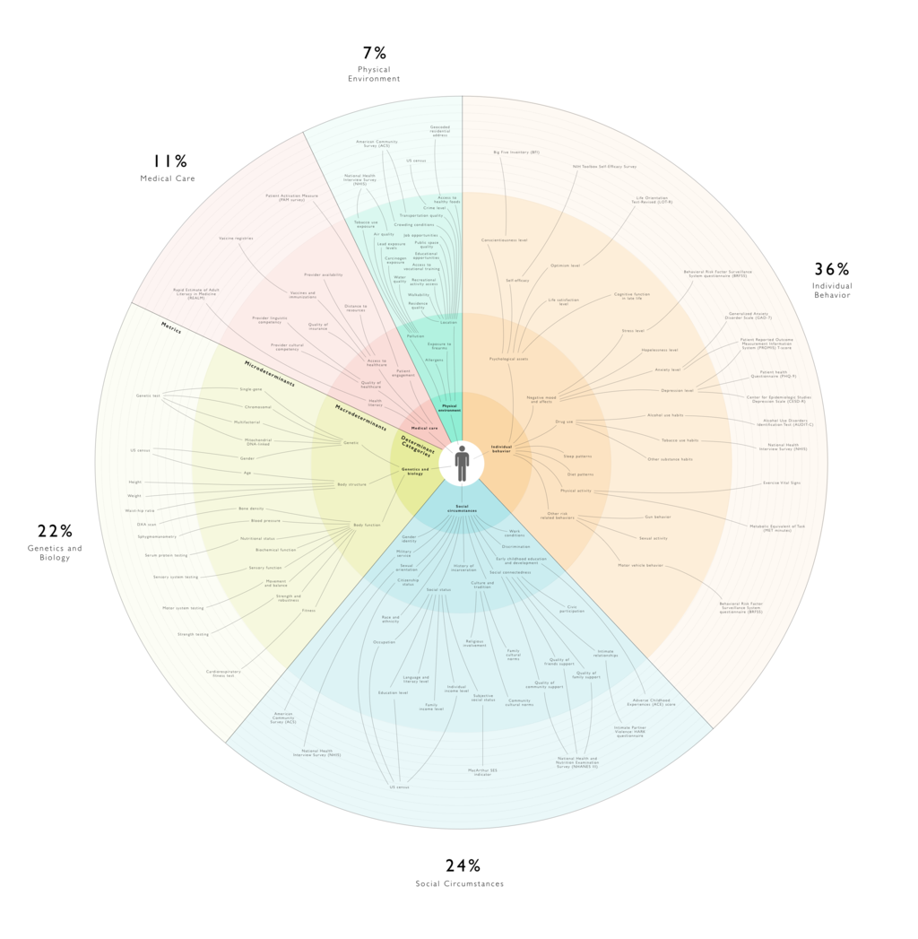
Notes:
https://www.goinvo.com/vision/determinants-of-health/

Slide 6
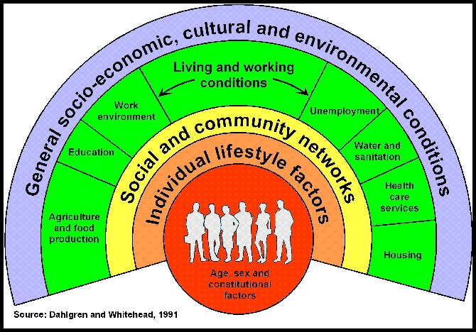

Slide 7
Life course stages
Life course
Accumulation of positive and negative effects on health and wellbeing
Prenatal
Pre-school
School
Training
Employment
Retirement
Family building
Notes:
7
Synergy of approach between behavioural and prevention and wider life course and social determinants.

Slide 8
Kauzální řetěz faktorů
Kauzální řetěz je sekvence faktorů, které vedou k určitému zdravotnímu ukazateli
Můžou být lineární nebo komplexní (feedback loops)

Slide 9
Sociální struktura
&
Sociální prostředí
Zdravotní chování
Well-being
Mortalita
Morbidita

Slide 10
Multiple influences on health
Social structure
Material factors
Corruption
Exclusion
Mass privatisation
Work
Deprivation
Unemployment
Job stress
Psychological
Brain
Neuro-
endocrine and immune
Social
Environment
Depression
Violence
Inequalities
Low cohesion
Health
Behaviours
Cognition
Alcohol
Patho-physiological
changes
Organ impairment
Early Life
Growing
up in war
(or 1950s)
Genes
Well-being
Mortality
Morbidity
Culture

Slide 11
Jak statisticky analyzovat asociace
Regresní analýza (lineární, logistická…)
Strukturní modelování (SEM)
Hierarchické lineární modelování (HLM)
Řetězce asociací jsou hypotézy

Slide 12
Confounding
Alkohol
Rakovina
plic

Slide 13
Confounding
Rakovina
plic
Alkohol
Kouření

Slide 14
Mediace (nepřímý efekt)
Rakovina
plic
SES
Kouření

Slide 15
Confounding v regresi - příklad
RR (risk ratio) neadjustované a RR adjustované (pro vliv třetí proměnné)
Změna v RR ukazuje, zda třetí proměnná „vysvětluje část asociace“

Slide 16
Příklad
 | Crude RR | Adjusted RR
High income Low income | 1.0 2.0

Slide 17
Příklad
 | Crude RR | Adjusted RR
High income Low income | 1.0 2.0 | 1.0 1.5

Slide 18
Relative risk of death for lowest vs. highest quintile of income in Kuopio study, men
Kaplan et al, Am J Epidemiol 1996

Slide 19
Strukturní modelování
Parcel 1
Parcel 2
Parcel 1
Parcel 2
Monitoring
Low self-control
Parcel 1
Parcel 2
Support
Deviance
Parcel 1
Parcel 2
Alcohol use
Theft
School misconduct
Conflict

Slide 20
Sociální determinanty na státní úrovni
Příjmová nerovnost (GINI)
V rámci země a mezi zeměmi
Kulturní zvyklosti (například používání toalety)
Gender
Notes:
https://ourworldindata.org/alcohol-consumption

Slide 21
CHANGE IN LIFE EXPECTANCY BY INCREASE IN
INCOME INEQUALITY, 1989-95
Cze
Slo
Svk
Pol
Hun
Bul
Rom
Mol
Lit
Bel
Est
Rus
Marmot & Bobak, BMJ 2001

Slide 22
Odds ratios (95% confidence intervals) of poor health by societal characteristics in different multi-level models
Societal characteristic, unit of effect | Odds ratio adj. for age and sex | Odds ratio adj. for age, sex and individual SES
GDP PPP, per $5000 increase | 0.75 (0.65-0.86) | 0.79 (0.68-0.93)
Annual growth, per 1% | 0.90 (0.83-0.98) | 0.93 (0.85-1.02)
Max. economic contraction, per 10% | 1.10 (1.01-1.20) | 1.08 (0.99-1.19)
Gini coefficient, per 0.1 unit increase | 1.15 (0.95-1.39) | 1.12 (0.93-1.34)
Corruption index, per 1 unit (0 to 10) | 1.20 (1.08-1.33) | 1.15 (1.03-1.29)
Homicide rates (per 10/100,000 increase) | 1.09 (1.00-1.19) | 1.08 (0.98-1.18)
Ratio of 80th/20th income percentile, per 1 unit increase | 1.13 (0.92-1.39) | 1.05 (0.84-1.32)
Ratio of 90th/10th income percentile, per 1 unit increase | 1.02 (0.95-1.11) | 1.00 (0.93-1.09)
Bobak et al, JECH 2007
Notes:
13 Countries from Central and Eastern Europe and the former Soviet Union

Slide 23
Odds ratios (95% confidence intervals) of poor health by societal characteristics in different multi-level models
Societal characteristic, unit of effect | Odds ratio adj. for age and sex | Odds ratio adj. for age, sex and individual SES
GDP PPP, per $5000 increase | 0.75 (0.65-0.86) | 0.79 (0.68-0.93)
Annual growth, per 1% | 0.90 (0.83-0.98) | 0.93 (0.85-1.02)
Max. economic contraction, per 10% | 1.10 (1.01-1.20) | 1.08 (0.99-1.19)
Gini coefficient, per 0.1 unit increase | 1.15 (0.95-1.39) | 1.12 (0.93-1.34)
Corruption index, per 1 unit (0 to 10) | 1.20 (1.08-1.33) | 1.15 (1.03-1.29)
Homicide rates (per 10/100,000 increase) | 1.09 (1.00-1.19) | 1.08 (0.98-1.18)
Ratio of 80th/20th income percentile, per 1 unit increase | 1.13 (0.92-1.39) | 1.05 (0.84-1.32)
Ratio of 90th/10th income percentile, per 1 unit increase | 1.02 (0.95-1.11) | 1.00 (0.93-1.09)

